Slide 1


Slide 2
Départ
Ça y est ! C’est le grand jour ! Nous partons pour un grand Voyage dans le Temps !
Le début d’une grande aventure avec tous les copains !
Dans ce carnet tu pourras noter ce que tu vas découvrir, faire des dessins, coller des photos pour à la fin avoir un beau souvenir de ce voyage !
Qu’as-tu envie de découvrir pendant ce voyage ?

Slide 3
Mardi 11 juin 2019
Dans le car
Mes photos du trajet en car :
A côté de qui es-tu assis ?

Slide 4
A l’école d’autrefois
Aujourd’hui nous partons à la découverte de l’école d’autrefois.
Pour cela nous allons à la Tour Nivelle.
Retour dans les années 1900 au temps de tes arrière-grands-parents !
Es-tu prêt pour vivre de nouvelles aventures ?
Visite de l’école. Qu’as-tu retenu de cette visite ?

Slide 5
Photos de la Tour Nivelle :
A l’école d’autrefois

Slide 6
A l’école d’autrefois
Atelier :
Qu’as-tu découvert pendant cet atelier ?

Slide 7
A l’école d’autrefois
Jeu :
Raconte comment s’est passé ce jeu ? Qui étaient tes coéquipiers ? As-tu aimé ?

Slide 8





A l’école d’autrefois
Quoi de mieux qu’un bon goûter pour finir la journée !
Alors cette journée au temps de tes arrière-grands-parents, tu as aimé ?
Qu’as-tu préféré?
Qu’est-ce qui t’as le plus surpris?
Et ce goûter, comment était-il ?

Slide 9
A l’école d’autrefois
Note tous tes souvenirs de cette première journée ici, pour ne rien oublier.
Tu pourras ensuite les raconter à la maison !

Slide 10
A l’école d’autrefois
Mes photos à l’école d’autrefois :

Slide 11
Arrivée au château de La Roche
Photos du château :

Slide 12
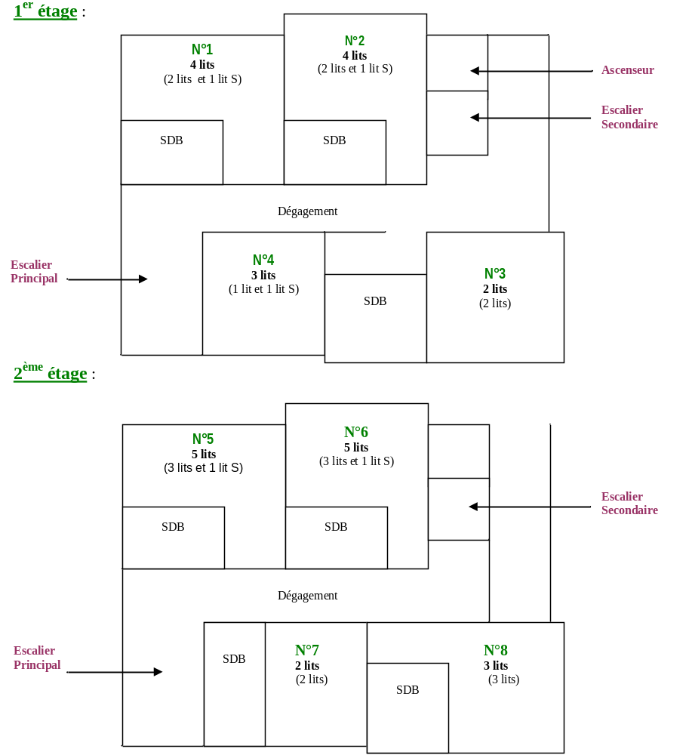
Ma chambre
Retrouve ta chambre sur le plan et entoure-la.
Avec qui partages-tu ta chambre ?

Slide 13
Photos de ma chambre:
Ma chambre

Slide 14
Mercredi 12 juin 2019
A l’assaut du château fort !
Aujourd’hui nous continuons notre Voyage dans le Temps pour partir à la découverte du château de Saint Mesmin. Te rappelles-tu à quelle époque étaient construits les château fort ?
Observe bien le château puis dessine-le.

Slide 15
A l’assaut du château fort !
Photos du château de Saint Mesmin:

Slide 16
A l’assaut du château fort !
Qu’as-tu retenu de la visite du château ?
Aurais-tu aimé vivre au temps des chevaliers dans ce château fort ?

Slide 17
A l’assaut du château fort !
Atelier 1 :
Qu’as-tu réalisé pendant cet atelier ?

Slide 18
A l’assaut du château fort !
Atelier 2 :
Qu’as-tu appris sur la monnaie du château pendant cet atelier ?
Colle ta pièce de monnaie ici avec un peu de scotch

Slide 19
A l’assaut du château fort !
Jeu :
Raconte comment s’est passé ce jeu ? As-tu aimé ? As-tu retrouvé le trésor ?
Qui étaient tes coéquipiers ?
Dessine le trésor.

Slide 20
A l’assaut du château fort !
Photos de la journée au château de Saint Mesmin :

Slide 21
A l’assaut du château fort !
Et voilà, c’est déjà la fin de la journée ! J’espère que ce retour vers le Moyen-Age t’a plu. Comment as-tu trouvé cette journée ?
Qu’as-tu préféré?
Qu’est-ce qui t’as le plus surpris?
Pourquoi ne pas profiter de la fin de la journée pour écrire une lettre à ta famille ?

Slide 22
Jeudi 13 juin 2019
Futuroscope !
C’est parti pour notre dernière journée du voyage ! Aujourd’hui nous n’allons pas voyager dans le passé mais plutôt vers le futur. Et oui, direction le Futuroscope !
Es-tu prêt ?
.

Slide 23
Photos au Futuroscope :
Futuroscope !

Slide 24
Futuroscope !
Alors cette journée ? Pas trop fatigante ? As-tu aimé ?
Quelles attractions as-tu préféré ?
Quel est ton meilleur souvenir de la journée ?
Es-tu prêt à rentrer à la maison ? Profite bien des derniers instants pour te faire plein de souvenirs.

Slide 25
Mes photos du trajet en car :
Retour
A côté de qui es-tu assis ?

Slide 26
Retour
Et voilà, notre Voyage dans le Temps est maintenant terminé.
Quelle journée as-tu préféré ?
Quel est ton meilleur souvenir de ce voyage ?

Slide 27
Mes photos souvenirs :
Photos

